Slide 1


متباينة المثلث

Slide 2
إذا بدأت طريق النجاح فعليك أن تستمر به حتى تصل لنهايته، ولا تتراجع أبدأ حتى لا تندم. مشوار الألف ميل يبدأ بخطوة واحدة، فلا تتردد أن تضع قدمك على أول الطريق.

Slide 3



البرهان غير المباشر
شريط الذكريات
خطوات كتابة
البرهان غير المباشر
كتابة برهان جبري
غير مباشر
استعمالات البرهان
الجبري غير المباشر
البرهان غير مباشر
في الهندسة

Slide 4


متباينة المثلث
درسنا فيما سبق
أُستعمل نظرية متباينة المثلث لأُعين الأطوال التي تكون مثلثاً
درسُت خصائص المتباينات
وتطبيقها
على العلاقات بين زوايا
المثلث وأضلاعه
أُثبت العلاقات في المثلث باستعمال نظرية متباينة المثلث

Slide 5

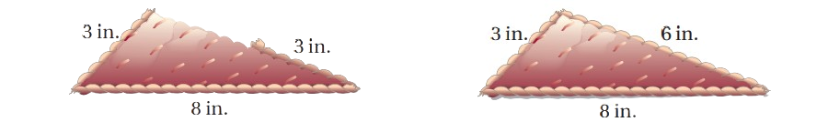

متباينة المثلث
يريد أحد المصممين أن يستعمل قطع الخيوط المجدولة والمتبقية من أحد أعماله لتزيين الوسائد المثلثة الشكل أدناه. ا وحاول أن يشكل مثلثا ولتقليل الإهدار، أراد المصمم أن يستعمل القطع دون قصها، فاختار ثلاث قطع عشوائيا وحاول أن يشكل مثلثاً والشكلان الآتيان يبينان اثنتين من هذه المحاولات .
لماذا ؟
ما مجموع أقصر طولين في كل محاولة ؟
ما أطوال قطع الخيوط الثلاث في كل
محاولة ؟

Slide 6

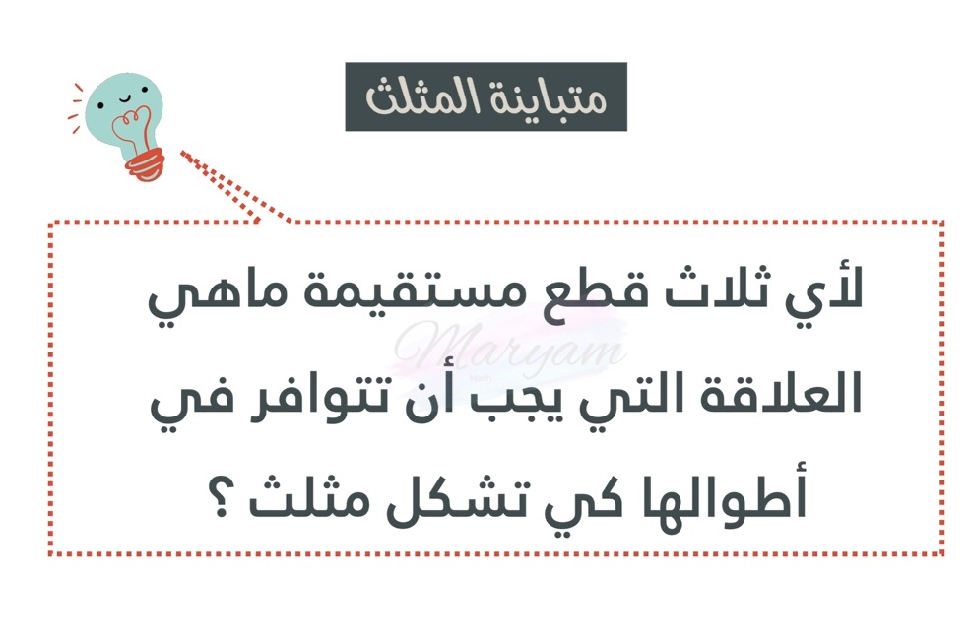

متباينة المثلث
عرض بصري

Slide 7

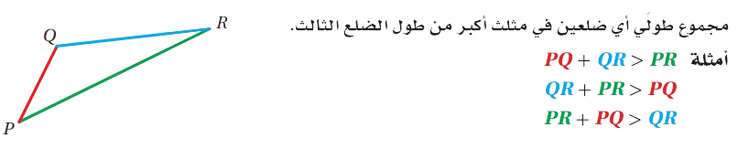
متباينة المثلث
نظرية متباينة المثلث

Slide 8


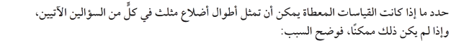
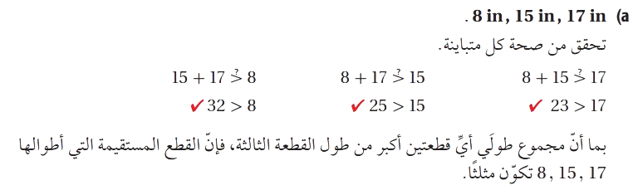
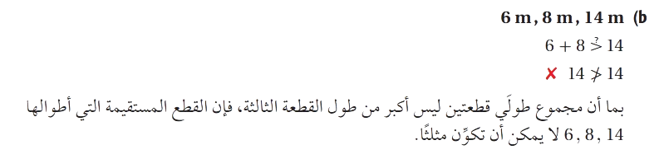
متباينة المثلث
مثال1
إذا كان مجموع أقصر طولين أكبر من طول الضلع الثالث , فإن الأطوال الثلاثة تمثل أطوال أضلاع مثلث

Slide 9


متباينة المثلث
تحقق1

Slide 10
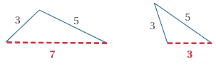
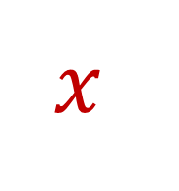
متباينة المثلث
متباينة مدى القيم الممكنة لطولا لضلع في المثلث
عندما يُعلم طولا ضلعين في مثلث , يمكن تحديد مدى القيم الممكنة لطول الضلع الثالث باستعمال نظرية متباينة المثلث
$$x$$
أفرض أن طول ضلع في مثلث
مجموع طولي الضلعين الأخرين $>x>$ الفرق بين طولي الضلعين الأخرين

Slide 11
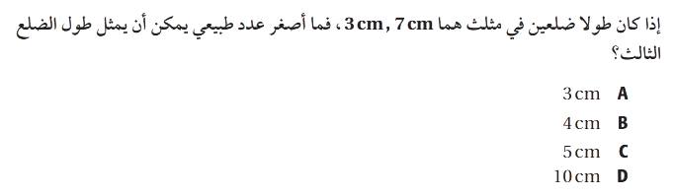
متباينة المثلث
مثال2

Slide 12
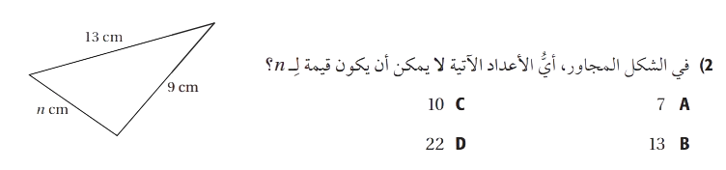
متباينة المثلث
تحقق2

Slide 13

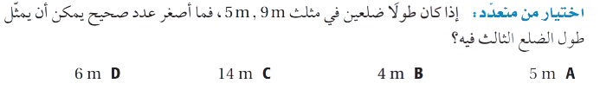
متباينة المثلث
تأكد

Slide 14
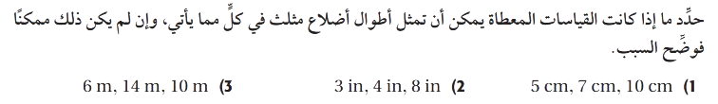
متباينة المثلث
تأكد

Slide 15

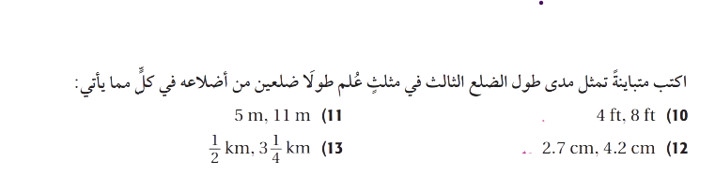
متباينة المثلث
تدرب و حل مسائل

Slide 16

متباينة المثلث
مسائل تفكير عليا

Slide 17
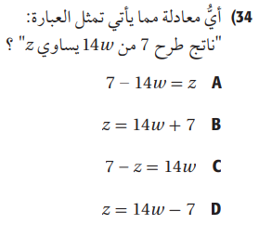
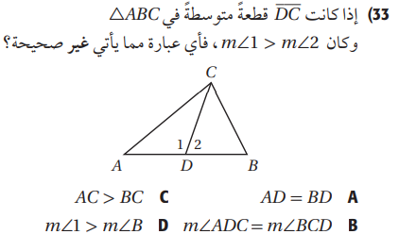

تدريب على اختبار

Slide 18
الواجب المنزلي دمتم بسعادة أحبتي

